Slide 1
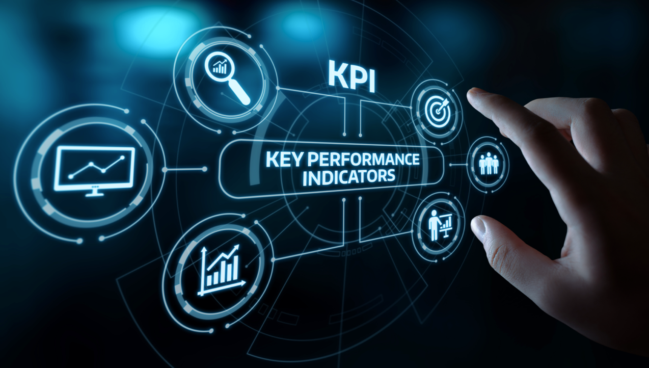

KPI sebagai pendorong Transformasi Perguruan Tinggi
Nizam
Plt. Dirjen DiktiRistek
Kementerian Pendidikan, Kebudayaan, Riste dan Teknologi

Slide 2










Dampak revolusi industri 4.0 peluang penciptaan lapangan kerja baru di Indonesia
Tantangan:
penyiapan skill dan
kompetensi baru
construction
manufacture
healthcare
Di Indonesia:
23 juta pekerjaan akan digantikan oleh automation hingga 2030
Peluang
27 – 46 juta pekerjaan baru dapat lahir
10 juta di antaranya belum pernah ada
Adaptive
Agile learners
Self directed
Entrepreneur
Complex problem solver
Digital Literacy
Multi-disciplinary
Global citizenship
retail
e-transportation
logistics
Kementerian Pendidikan, Kebudayaan, Riset, dan Teknoloogi

Slide 3


Banyak jalan menuju kompetensi unggul
Kebijakan dasar
Fleksibel – Kaya Makna
Sempit – Preskriptif
Mahasiswa berkesempatan:
  1 semester (20 sks) di prodi lain
  2 semester (40 sks) di kampus kehidupan
Setiap mahasiswa memiliki potensi, cita-cita, aspirasi, passion yang berbeda satu dengan lainnya
Kemerdekaan untuk memilih jalan terbaik mengembangkan potensi diri melalui pembelajaran yang fleksibel (Pendidikan yang memerdekakan dan memberdayakan)
Kementerian Pendidikan, Kebudayaan, Riset, dan Teknoloogi

Slide 4











Kampus Merdeka untuk SDM Unggul
Dasar kebijakan
9 kegiatan kampus merdeka
Pertukaran
Mahasiswa
Membangun
desa
1
8
Magang
Studi/proyek
mandiri
2
7
1 semester (20 sks) di luar prodi
2 semester (40 sks) di luar kampus
Mengajar di
Sekolah
Kewirausahaan
Mahasiswa
3
6
Penelitian
Proyek
Kemanusiaan
4
5
Bela negara/
Komp Cadangan
9
9
Kementerian Pendidikan, Kebudayaan, Riset, dan Teknoloogi

Slide 5





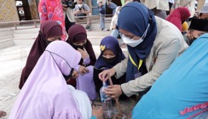
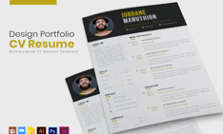
Menuju Pendidikan Tinggi yang Memerdekakan Potensi Mahasiswa
3 Semester multi-tracks Enrichment
Flexible & agile output
Double Degree
Double Major
Experiential/industrial internship
Major - Minor
Kampus Merdeka
Generalist
Professional
Pendalaman/pengayaan
Specialist
5 Semester CORE Competency
Certified grads
Off campus emancipated learning
Portofolio
Kementerian Pendidikan, Kebudayaan, Riset, dan Teknoloogi

Slide 6

Hexa Helix – kolaborasi ABCFGM menghilirkan & menghulukan inovasi
Gap teknologi
Penelitian
Kampus merdeka sbg
Trend
Disrupsi IPTEK
Kurikulum
Problem Industri
Pendidikan
Kementerian Pendidikan, Kebudayaan, Riset, dan Teknoloogi

Slide 7






KEDAIREKA
Biro Jodoh
Perguruan Tinggi - DUDI
Bagaimana bekerjanya?
Dari supply push menuju demand pull
INDUSTRI
Menawarkan problem/peluang industri
Komitmen untuk Kerjasama dengan PT
KEDAIREKA
Platform daring marketplace demand-supply industrial problem dengan ide/solusi dari PT
Makcomblang kemitraan
PERGURUAN TINGGI
Menawarkan ide, solusi, inovasi untuk industry
Komitmen untuk Kerjasama dengan PT
1.270
Proposal
528
Mitra
23.000
Pengguna
Rp 1,2T
Komitmen Mitra
Kementerian Pendidikan, Kebudayaan, Riset, dan Teknoloogi

Slide 8
Transformasi Orientasi Pendidikan Tinggi
8 Indikator Kinerja Utama
Program studi berstandar internasional
Memperoleh akreditasi tingkat internasional
Lulusan mendapat pekerjaan yang layak
Pekerjaan dengan upah di atas UMR, menjadi Wirausaha, atau melanjutkan studi
Kelas yang kolaboratif dan partisipatif
Evaluasi menggunakan metode studi kasus
Mahasiswa mendapat
pengalaman di luar kampus
Magang, proyek desa, mengajar, riset, berwirausaha, pertukaran pelajar
Program studi bekerjasama dengan mitra kelas dunia
Dalam kurikulum, magang, dan penyerapan lulusan
Dosen berkegiatan di luar kampus
Mencari pengalaman industri atau berkegiatan di kampus lain
Praktisi mengajar di dalam kampus
Merekrut dosen dengan pengalaman industri
Hasil kerja dosen digunakan
masyarakat dan dapat rekognisi internasional
Hasil riset dan pengabdian yang dimanfaatkan
Kementerian Pendidikan, Kebudayaan, Riset, dan Teknoloogi

Slide 9



Indikator Kinerja Utama - 1
Kebekerjaan lulusan
Lulusan mendapat pekerjaan yang layak
Pekerjaan dengan upah di atas UMR, menjadi Wirausaha, atau melanjutkan studi
1
Transformasi: bridging the competency gap
Pendidikan tinggi sebagai jembatan dari dunia Pendidikan ke dunia produktif
Tujuan:
Reorientasi mahasiswa dan orang tua pada kompetensi, kebekerjaan, dan kemandirian
Reorientasi kurikulum dan proses belajar mengajar pada penguatan relevansi dan kualitas
Penguatan kompetensi yang komprehensif (hard dan soft skills)
Penguatan link dengan DUDI dan masyarakat
Career center sebagai bimbingan bagi mahasiswa untuk menemukan masa depannya sejak dini serta mewujudkan mimpi mahasiswa
Kemitraan dengan seluruh stake holders
Kementerian Pendidikan, Kebudayaan, Riset, dan Teknoloogi

Slide 10


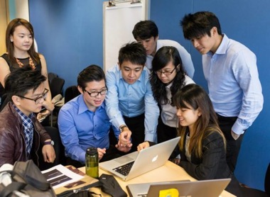
Indikator Kinerja Utama - 2
Student’s agility
Mahasiswa mendapat pengalaman di luar kampus
Magang, proyek desa, mengajar, riset, berwirausaha, pertukaran pelajar
2
Transformasi: student's agility
Emancipated Learning, Experiential Learning, Integrasi Kampus Kehidupan
Tujuan:
Sebagai bagian dari implementasi strategi IKU-1
Transformasi kurikulum dan proses belajar mengajar pada penguatan relevansi dan kualitas
Penguatan kompetensi yang komprehensif (hard & soft skills)
Kemitraan dengan seluruh stake holders
Kementerian Pendidikan, Kebudayaan, Riset, dan Teknoloogi

Slide 11



Indikator Kinerja Utama - 3
Dosen’s agility
Dosen berkegiatan di luar kampus
Mencari pengalaman industri atau berkegiatan di kampus lain
3
Transformasi: Peningkatan relevansi, kompetensi, dan adaptasi dosen dengan perubahan iptek &
dunia kerja
Tujuan:
Peningkatan relevansi silabus dan cara pembelajaran
Memperkaya wawasan dosen, bahan kuliah, yang pada akhirnya meningkatkan relevansi dan kualitas pembelajaran
Membawa kasus dan proyek lapangan ke dalam kelas
Bersama mahasiswa lebih mengenal DUDI dan dunia profesi secara luas
Meningkatkan link and match keilmuan dengan praksis
Downstreaming dan upstreaming RTPKM
Kementerian Pendidikan, Kebudayaan, Riset, dan Teknoloogi

Slide 12




Indikator Kinerja Utama – 4 & 7
Peningkatan relevansi pembelajaran
Praktisi mengajar di dalam kampus
Merekrut dosen dengan pengalaman industri
4
7
Kelas yang kolaboratif dan partisipatif
Evaluasi menggunakan metode studi kasus
Transformasi: peningkatan relevansi pembelajaran
Emancipated Learning, Experiential Learning, Integrasi Kampus Kehidupan, Peningkatan relevansi, kompetensi, dan adaptasi dosen dengan perubahan iptek & dunia kerja
Tujuan:
Peningkatan relevansi silabus, cara dan suasana pembelajaran
Memperkaya wawasan mahasiswa, meningkatkan relevansi dan kualitas pembelajaran
Membawa kasus dan proyek lapangan ke dalam kelas
Membawa mahasiswa lebih mengenal DUDI dan dunia profesi secara luas
Meningkatkan link and match kompetensi keilmuan dengan praksis
Downstreaming dan upstreaming RTPKM
Kementerian Pendidikan, Kebudayaan, Riset, dan Teknoloogi

Slide 13

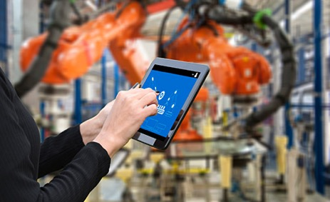
Indikator Kinerja Utama - 5
Mutu dan relevansi riset & pengabdian kepada masyarakat
Hasil kerja dosen digunakan
masyarakat dan dapat rekognisi internasional
Hasil riset dan pengabdian yang dimanfaatkan
5
Transformasi: kualitas dan relevansi riset dan PKM
Tujuan:
Pengembangan iptek kelas dunia
Menghadirkan kampus sebagai solusi permasalahan masyarakat dan bangsa
Meningkatkan link and match kompetensi keilmuan dosen lebih relevan dengan kebutuhan DUDI dan masyarakat
Down streaming dan upstreaming RTPKM
Kementerian Pendidikan, Kebudayaan, Riset, dan Teknoloogi

Slide 14



Indikator Kinerja Utama – 6 & 8
Go international
Program studi bekerjasama dengan mitra kelas dunia
Dalam kurikulum, magang, dan penyerapan lulusan
6
8
Program studi berstandar internasional
Memperoleh akreditasi tingkat internasional
Transformasi: meningkatkan kualitas dan relevansi prodi dengan perkembangan dunia
Tujuan:
Membawa kualitas dan relevansi prodi kita dengan perubahan dan kemajuan dunia
Memastikan kompetensi lulusan kita tidak tertinggal dari kompetensi lulusan PTLN
Memastikan daya saing prodi dan lulusan kita menghadapi MEA dan persaingan global
Kementerian Pendidikan, Kebudayaan, Riset, dan Teknoloogi

